Slide 1
PHÒNG GD&ĐT QUẬN LONG BIÊN
TRƯỜNG TIỂU HỌC ÁI MỘ B
Phân môn: Kể chuyện
Lớp: 2
Bài: Những quả đào

Slide 2
Ôn bài cũ:
Em hãy cùng bạn kể lại một đoạn trong câu chuyện:
Kho báu
Notes:
Kiểm tra bài

Slide 3
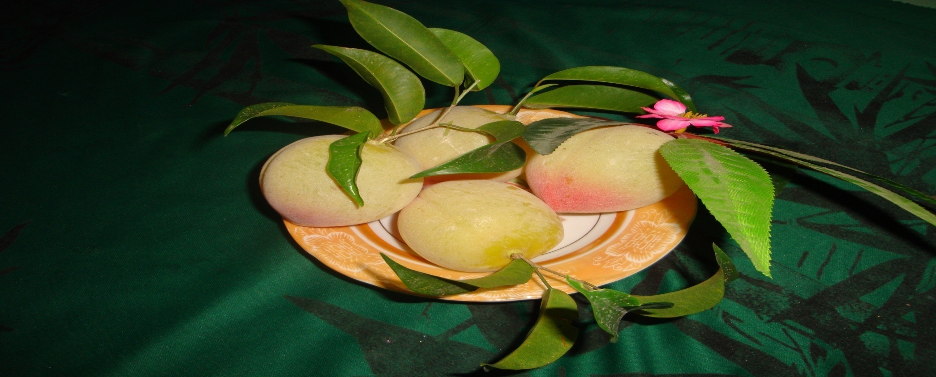

Kể chuyện
Những quả đào

Slide 4
  Hãy tóm tắt nội dung mỗi đoạn của câu chuyện Những quả đào bằng một cụm từ hoặc một câu.

Slide 5
        1. Hãy tóm tắt nội dung mỗi đoạn của câu chuyện Những quả đào bằng một cụm từ hoặc một câu.
Đoạn 1:
Đoạn 2:
Đoạn 3:
Đoạn 4:
Chia đào
Chuyện của Xuân
Chuyện của Vân
Chuyện của Việt

Slide 6
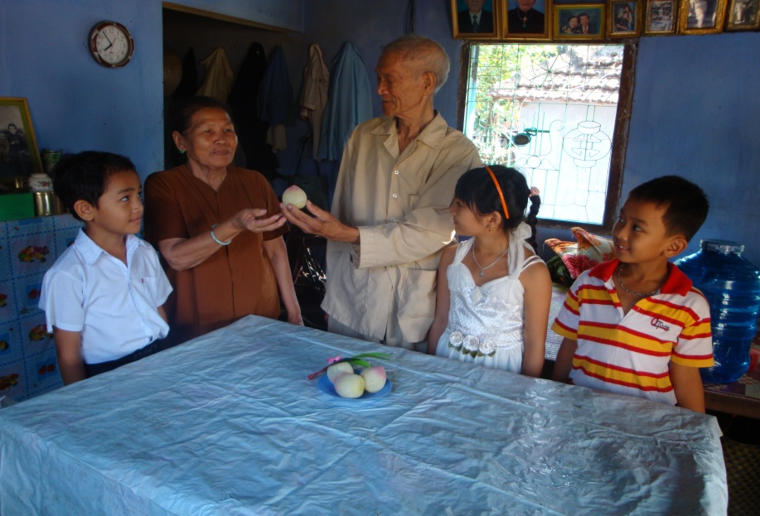
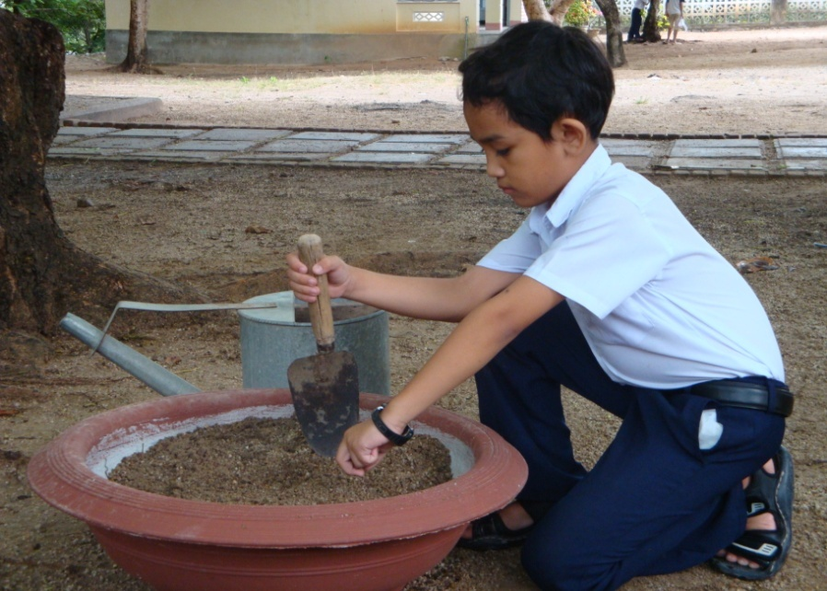
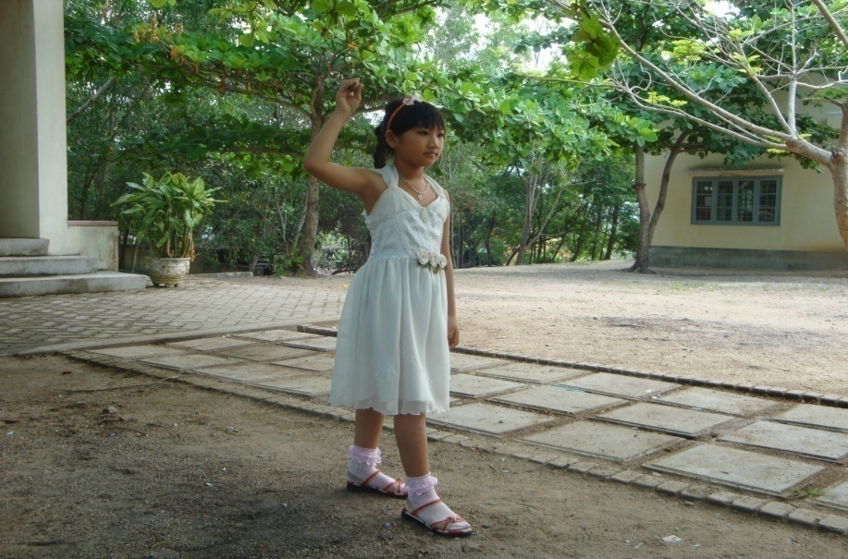
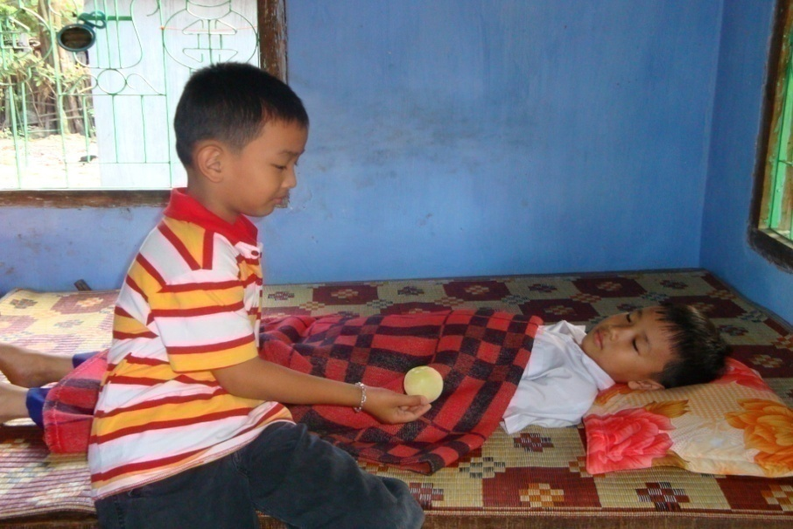
2. Dựa vào kết quả bài tập 1, kể lại từng đoạn.
1
2
Chia đào
Chuyện của Xuân
3
4
Chuyện của Vân
Chuyện của Việt

Slide 7
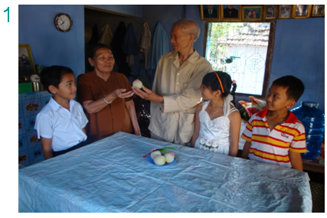
2. Dựa vào kết quả bài tập 1, kể lại từng đoạn.
Chia đào
- Sau một chuyến đi xa ,người ông mang về nhà bốn quả đào .Ông tặng
vợ và các cháu mỗi người một quả .Bữa cơm chiều hôm ấy ,ông hỏi các cháu : Thế nào,các cháu thấy đào có ngon không ?

Slide 8
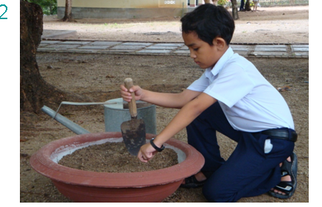
2. Dựa vào kết quả bài tập 1, kể lại từng đoạn.
2:Chuyện của Xuân
-Xuân khen đào thơm ngon và gieo hạt vào một cái vò .Ông nhận xét :
Sau này cháu sẽ làm vườn giỏi

Slide 9
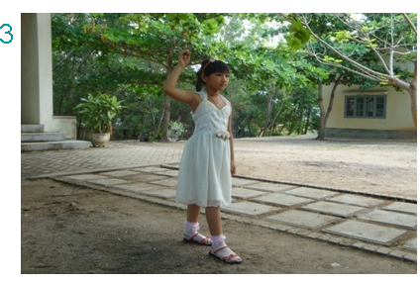
2. Dựa vào kết quả bài tập 1, kể lại từng đoạn.
Chuyện của Vân
Cô bé Vân khen đào ngon, cháu ăn hết mà vẫn thèm nhưng vứt hạt đào đi .Ôi cháu của ông còn thơ dại quá.

Slide 10
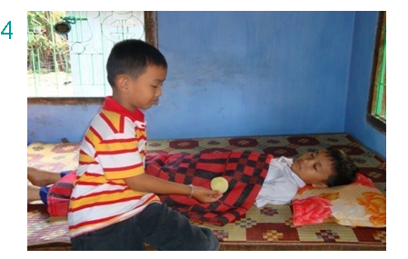
2. Dựa vào kết quả bài tập 1, kể lại từng đoạn.
Đoạn 4:Chuyện của Việt
Việt chỉ chăm chú nhìn vào tấm khăn trải bàn .Ông hỏi :Sao cháu chẳng
nói gì thế ?
-Việt trả lời: Cháu mang đào cho Sơn nhưng bạn ấy không nhận .
Cháu đặt quă đào trên giường rồi trốn về .
Cháu là người có tấm lòng nhân hậu -Ông lão thốt lên và xoa đầu đứa cháu nhỏ .

Slide 11
2. Dựa vào tranh bạn hãy kể lại câu chuyện:
1
2
Chia đào
Chuyện của Xuân
3
4
Chuyện của Vân
Chuyện của Việt

Slide 12
Đoạn 1:
-Sau một chuyến đi xa ,người ông mang về nhà bốn quả đào .Ông bảo vợ và các cháu :
-Quả to này xin phần bà .Ba quả còn lại phần các cháu .Bữa cơm chiều hôm ấy ,ông hỏi các cháu Thế nào,các cháu thấy đào có ngon không ?
Đoạn 2 :
-Cậu bé Xuân nói :
Đào có vị rất ngon và mùi thật là thơm .Cháu đã đem hạt trồng vào một cái vò .Chẳng bao lâu ,chẳng bao lâu nó sẽ mọc thành một cây đào to đấy ông nhỉ ?
-Mai sau cháu sẽ làm vườn giỏi -Ông hài lòng nhận xét .
Đoạn 3:
-Cô bé vân nói với vẻ tiếc rẻ :
-Đào ngon quá ,cháu ăn hết mà vẫn thèm .Còn hạt thì cháu vứt đi rồi .
-Ôi,cháu Ôi cháu của ông còn thơ dại quá
Đoạn 4:
Thấy Việt chỉ chăm chú nhìn vào tấm khăn trải bàn .Ông ngạc nhiên hỏi :
Còn Việt ,sao cháu chẳng nói gì thế ?
-Cháu ấy ạ ?Cháu mang đào cho Sơn .Bạn ấy bị ốm .nhưng bạn ấy không muốn nhận..
Cháu đặt quă đào trên giường rồi trốn về .
Cháu là người có tấm lòng nhân hậu -Ông lão thốt lên và xoa đầu đứa cháu nhỏ. .

Slide 13
3. Thảo luận nhóm 5: Phân vai, dựng lại câu chuyện.
Người dẫn chuyện
Ông.
Xuân.
Vân.
Việt.

Slide 14
Củng cố, dặn dò
- Qua câu chuyện chia đào, em học tập được những đức tính nào từ các bạn?

